Slide 1
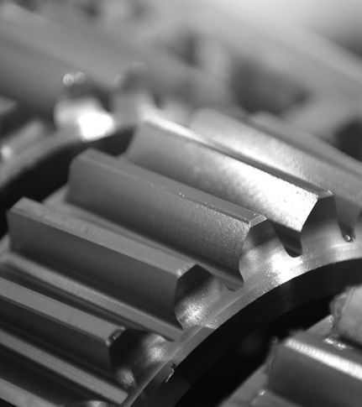
Fabricación de Matrices
Especialidad Mecánica Industrial
Mención Matricería
Módulo Fabricación de Matrices

Slide 2

TEMAS
TEMA N°1
INTRODUCCIÓN
TEMA N°2
MATRICES
TEMA N°3
PARÁMETROS DE FABRICACIÓN DE PIEZAS
¿Qué es la matricería?
Ventajas y desventajas
¿Qué es una matriz?
Partes de una matriz
Tipos de matrices
Vida de la Sufridera
Fuerza de corte y fuerza de separación
Tipos de operaciones de corte
Juego de corte

Slide 3
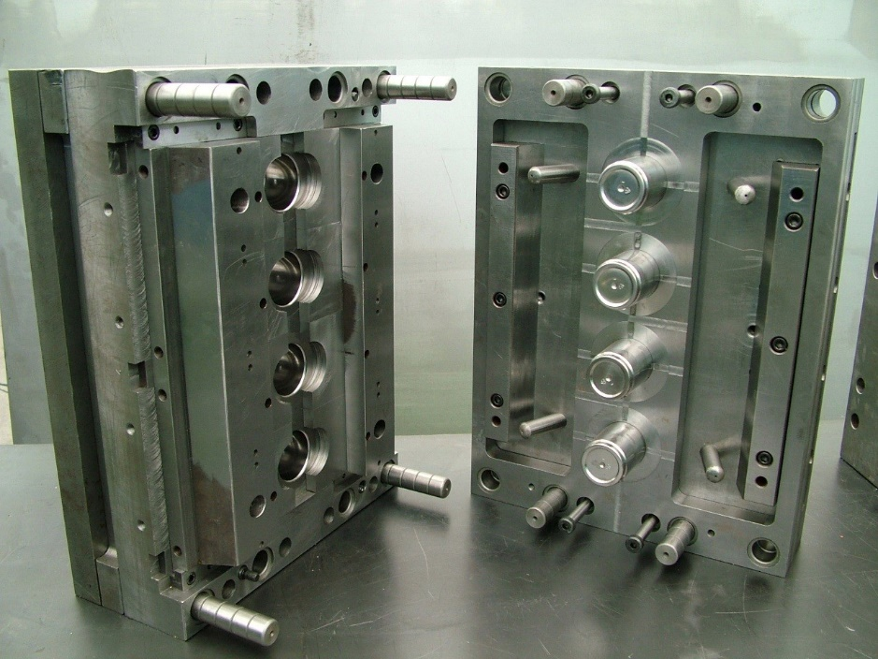
TEMA N°1 INTRODUCCIÓN
Fuente: https://www.jom.es/la-matriceria-industrial/

Slide 4
¿QUÉ ES LA MATRICERÍA?
La matricería es una rama de la mecánica que se encarga del estudio y desarrollo de las técnicas de fabricación de matrices para obtener piezas en serie, comúnmente en chapa metálica, sin la necesidad de un arranque de viruta.
Los procesos de matricería, ya sea de corte o deformación, se realizan a través de matrices o troqueles.
Involucra técnicas avanzadas de diseño y fabricación de piezas en pequeñas y en grandes series y que requieren de gran precisión.
Posee múltiples aplicaciones en el sector industrial en la fabricación de piezas como: bandejas de aluminio o plástico, botellas, decoración, sector automotriz, sector aeronáutico, entre otros.

Slide 5
VENTAJAS Y DESVENTAJAS DE LOS PROCESO DE MATRICERÍA
VENTAJAS
Proceso recomendado para grandes series de piezas.
Proceso considerablemente más rápido.
Tolerancias geométricas muy bajas.
Calidad superficial óptima.
Bajo volumen de desechos.
DESVENTAJAS
Tecnología no viable para piezas únicas.
Alto costo de fabricación de matrices.

Slide 6
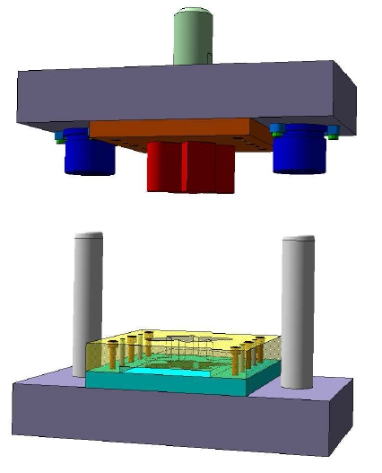
TEMA N°2 MATRICES
Fuente: http://de-duce-tu.blogspot.com/p/4corte-y-punzonado.html

Slide 7
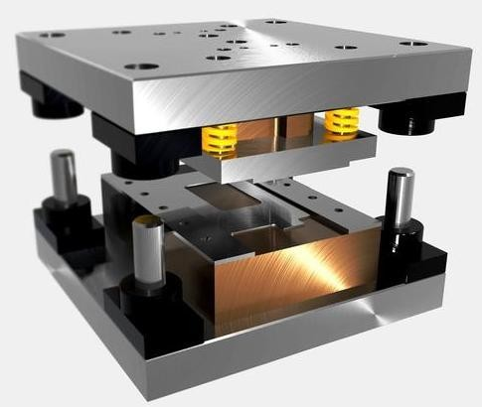
¿QUÉ ES UNA MATRIZ?
Una matriz es una herramienta utilizada en la fabricación de piezas en serie. Funciona con un punzón y una sufridera que al ejercer presión sobre un fleje, el punzón arranca y formar la pieza que tenga la sufridera.

Slide 8
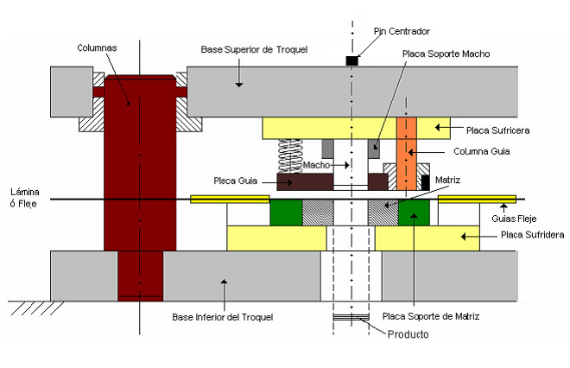
PARTES DE UNA MATRIZ
Fuente: https://conformadomecanicodepiezasdtc.weebly.com/troqueles.html

Slide 9
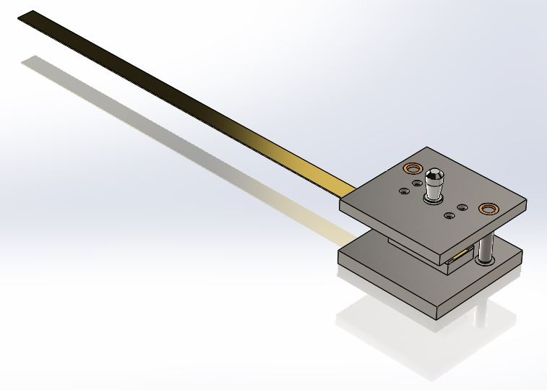
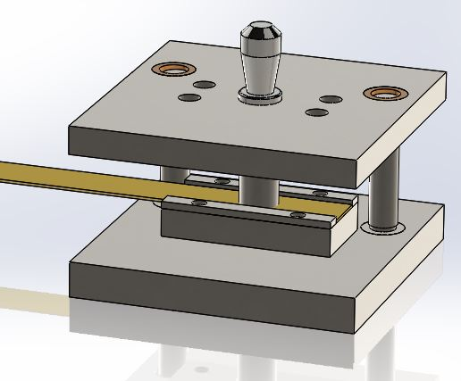
MATRIZ DE CORTE
Vista Isométrica Matriz de corte
Vista Dimétrica Matriz de corte
Fuente: Elaboración propia

Slide 10
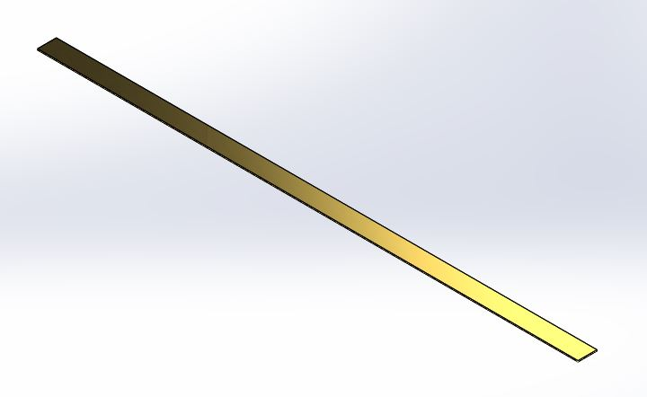
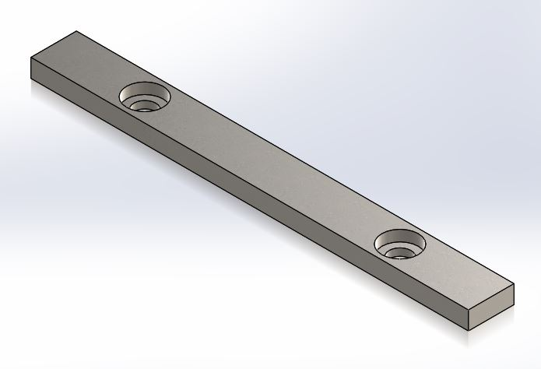
FLEJE Y GUÍAS DE FLEJE
Vista Isométrica Fleje
Vista Isométrica Guías de Fleje
Fuente: Elaboración propia

Slide 11
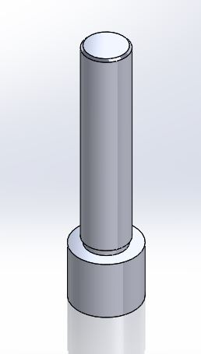
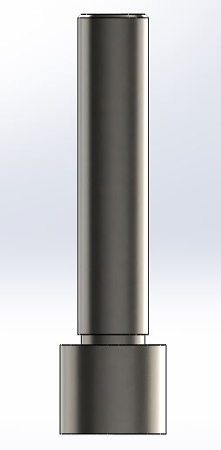
PILAR
Vista Isométrica Pilar
Vista Frontal Pilar
Fuente: Elaboración propia

Slide 12
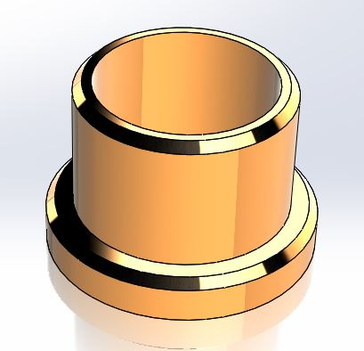
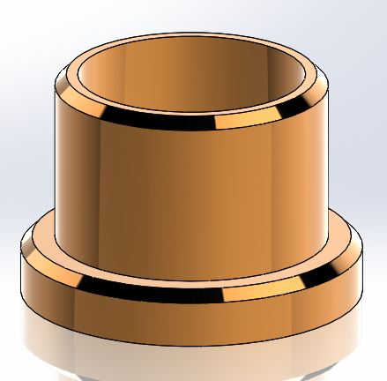
BUJE
Vista Isométrica Buje
Vista Dimétrica Buje
Fuente: Elaboración propia

Slide 13
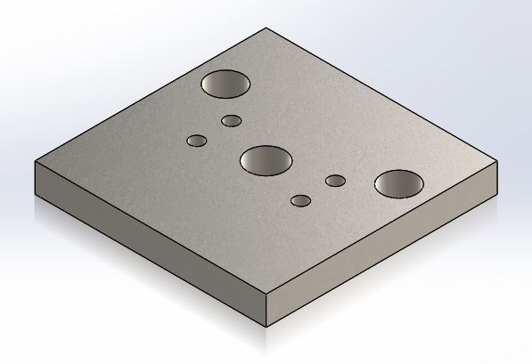
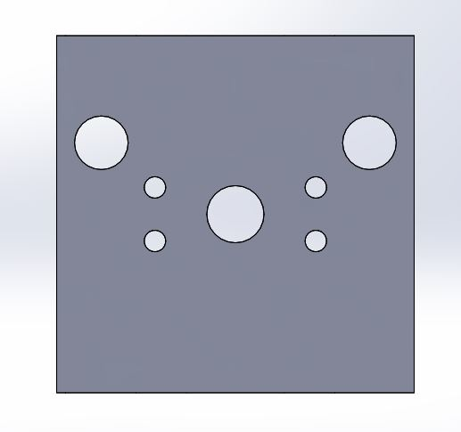
PLACA BASE INFERIOR
Vista Isométrica Placa base inferior
Vista Superior Placa base inferior
Fuente: Elaboración propia

Slide 14
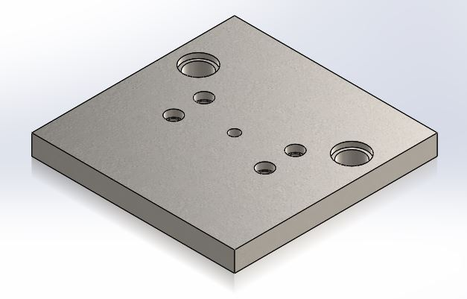
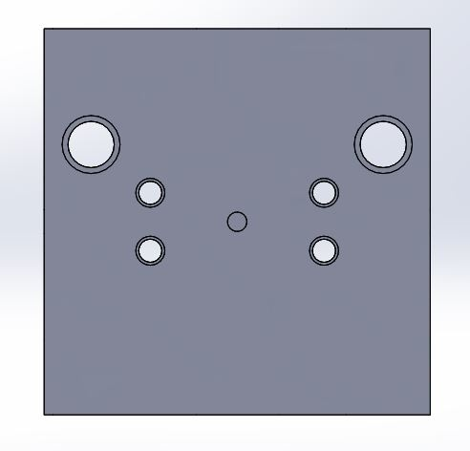
PLACA BASE SUPERIOR
Vista Isométrica Placa base superior
Vista Superior Placa base superior
Fuente: Elaboración propia

Slide 15
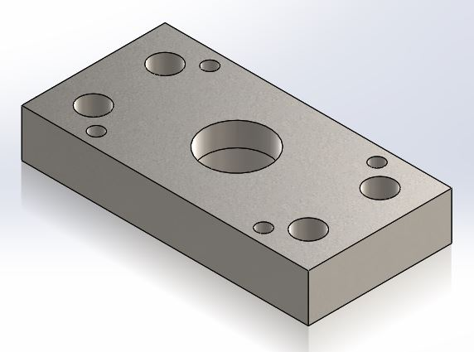
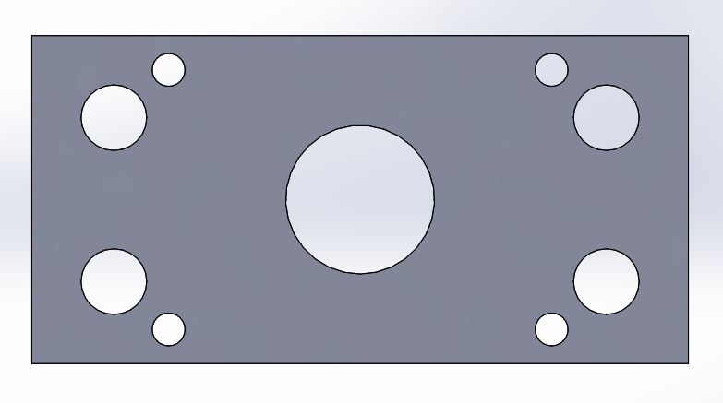
PLACA BASE SUFRIDERA
Vista Isométrica Placa sufridera
Vista Superior Placa sufridera
Fuente: Elaboración propia

Slide 16
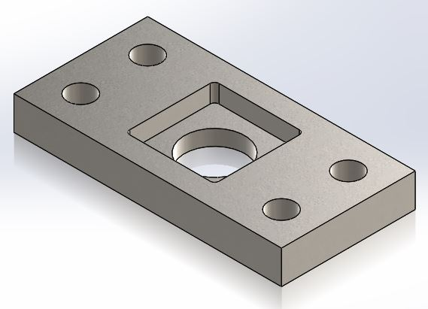
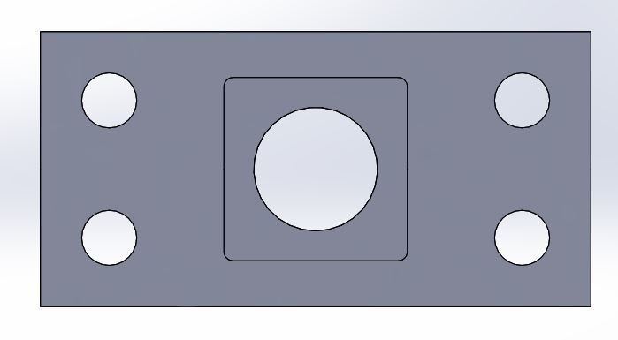
PORTA PUNZÓN
Vista Isométrica Porta punzón
Vista Superior Porta punzón
Fuente: Elaboración propia

Slide 17
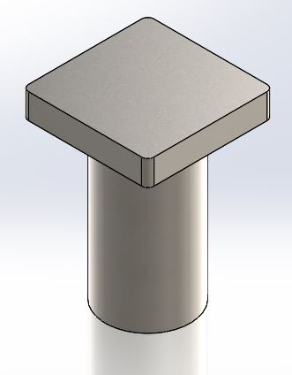
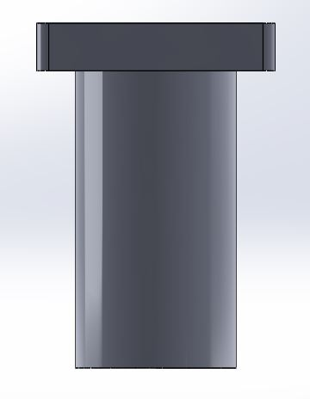
PUNZÓN
Vista Isométrica Punzón
Vista Frontal Punzón
Fuente: Elaboración propia

Slide 18
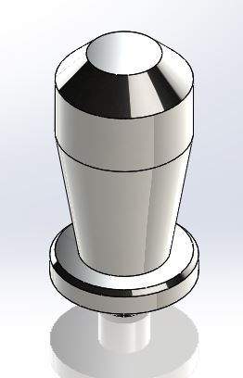
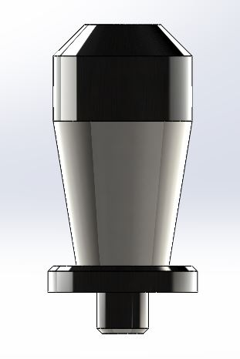
SOPORTE DE SUJECIÓN
Vista Isométrica Soporte de sujeción
Vista Frontal Soporte de sujeción
Fuente: Elaboración propia

Slide 19
TIPOS DE MATRICES
Existen diferentes tipos de matrices dependiendo cual sea la pieza a fabricar y el proceso requerido para obtener esa pieza. Dentro de los tipos de matrices comúnmente utilizados en la industria, encontramos:
Matriz de corte
Matriz de doblado
Matriz de embutido
Matriz progresiva

Slide 20
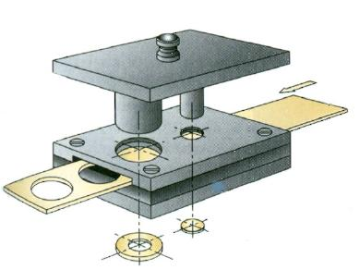
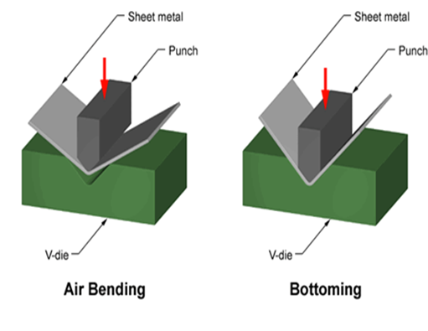
TIPOS DE MATRICES
Matriz de corte
Matriz de doblado
Fuente: https://materialsdesign.wordpress.com/punzonado/
Fuente: https://bibliografiadecatedra.wordpress.com/2014/08/26/tipos-de-matrices/

Slide 21
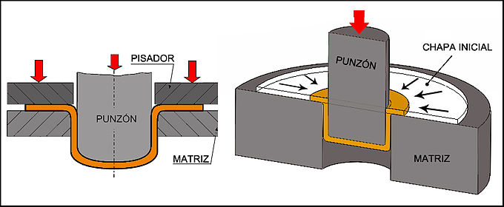
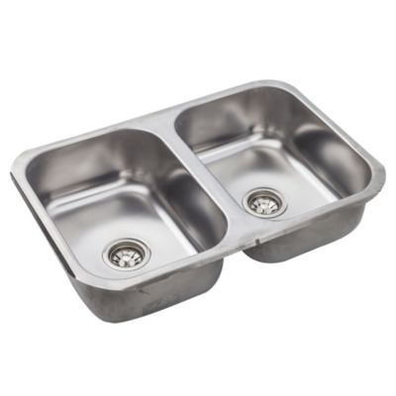
TIPOS DE MATRICES
Matriz de embutido
Fuente: https://www.ingenieriaindustrialonline.com/procesos-industriales/procesos-de-conformado/
Fuente: https://bibliografiadecatedra.wordpress.com/2014/08/26/tipos-de-matrices/

Slide 22
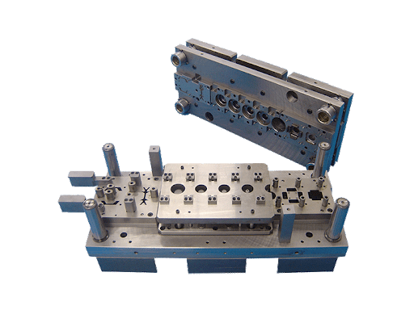
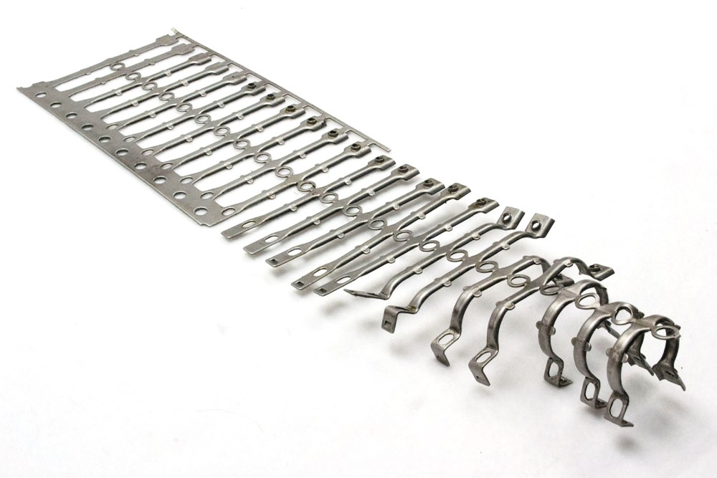
TIPOS DE MATRICES
Matriz progresiva
Fuente: http://matorfe.com/portfolio-item/matriz-progresiva/
Fuente: https://www.gestiondecompras.com/es/productos/conformado-de-chapa/estampacion-en-matrices-progresivas

Slide 23
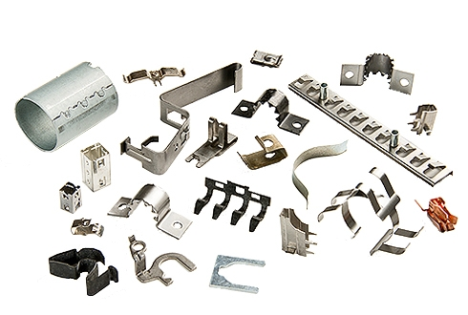
TEMA N°3 PARÁMETROS DE FABRICACIÓN DE PIEZAS
Fuente: https://www.gestiondecompras.com/zh/products/sheet-metal/progressive-die-stamping

Slide 24

VIDA DE LA SUFRIDERA
$$N=\frac{V×C}{P}$$
En donde
$N$: Cantidad total de piezas a producir por la matriz.
$V$: Vida de la sufridera ($mm$).
$C$: Cantidad de piezas por afilado de la sufridera.
$P$: Profundidad del afilado ($mm$).

Slide 25

FUERZA DE CORTE
$$F_{c}=σ_{c}×P_{e}×e$$
En donde
$F_{c}$: Fuerza de corte ($kg$).
$F_{s}$: Fuerza de separación ($kg$).
$σ_{c}$: Resistencia al corte (${kg}/{{mm}^{2}}$)
$P_{e}$: Perímetro a cortar ($mm$).
$e$: Espesor del fleje ($mm$).
La fuerza de corte es la fuerza que debe generar la prensa sobre el material?.
Esta fuerza depende principalmente del espesor del fleje o chapa, y del perímetro y el material de la pieza a cortar. Es posible calcular esta fuerza mediante la fórmula:

Slide 26
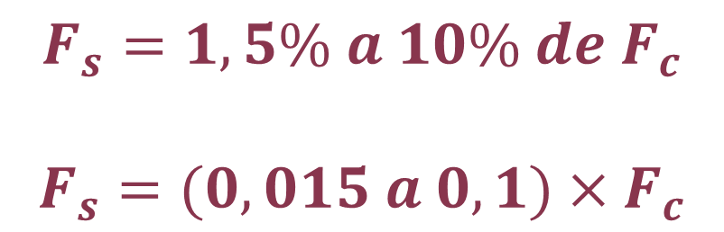
FUERZA DE SEPARACIÓN
Del mismo modo, es importante considerar la configuración de la fuerza de separación del punzón.
Esta fuerza es dependiente de la fuerza de corte, y se calcula directamente mediante la fórmula:
$$F_{s}=1,5\% a 10\% de F_{c}$$
$$F_{s}=(0,015 a 0,1)×F_{c}$$

Slide 27
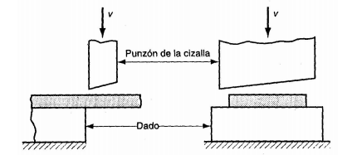
TIPOS DE OPERACIONES DE CORTE
CIZALLADO
Es un proceso de separación de una parte del material a lo largo de una línea recta entre dos bordes de corte. Se usa típicamente para cortar aquello que necesitamos, para reducir láminas a secciones más pequeñas, las cuales serán sometidas posteriormente a otras operaciones.
Fuente: http://materias.fcyt.umss.edu.bo/tecno-II/PDF/cap-33.pdf

Slide 28
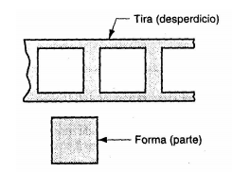
TIPOS DE OPERACIONES DE CORTE
RECORTADO
Es cuando la sufridera fija la dimensión de la pieza.
PUNZONADO
Es cuando el punzón fija la dimensión de la pieza, cabe por dentro de la pieza y dentro de la cavidad de la sufridera.
Fuente: http://materias.fcyt.umss.edu.bo/tecno-II/PDF/cap-33.pdf

Slide 29

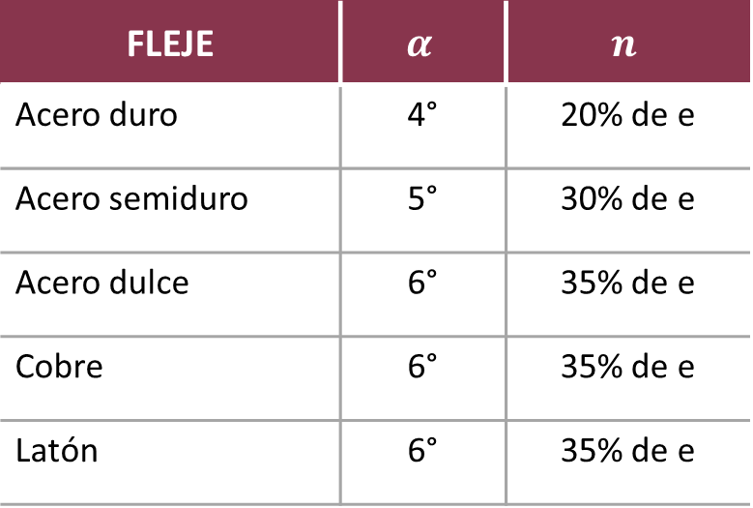
JUEGO DE CORTE
El juego de corte es uno de los parámetros importantes a tener en cuenta en el proceso de corte. Está definido como la distancia lateral entre el filo del punzón y el filo de la matriz. Para conocer el juego que debemos aplicar se usan tablas y ecuaciones presentadas a continuación.
$$J=\tan{α}(e−n)$$
En donde
$J$: Juego de corte ($mm$).
$α$: Ángulo Alfa
$n$: Factor de porcentaje
FLEJE | $$α$$ | $$n$$
Acero duro | 4° | 20% de e
Acero semiduro | 5° | 30% de e
Acero dulce | 6° | 35% de e
Cobre | 6° | 35% de e
Latón | 6° | 35% de e
Fuente: Apuntes Ing. Vicente A, Crino Tassara

Slide 30
JUEGO DE CORTE
Cálculo de juego de corte según Instituto Chileno del Acero (ICHA)
FLEJE | JUEGO (POR LADO)
Acero inoxidable | 4 a 5% de e
Acero duro | 6 a 12% de e
Acero mediano | 6 a 10% de e
Acero blando | 5 a 6% de e
Latón | 5 a 8% de e
Cobre Berilio (Laminado en frío) | 5 a 10% de e
Cobre Berilio (Recocido) | 5 a 6% de e
Aluminio | 10 a 18% de e
Fuente: ICHA

Slide 31
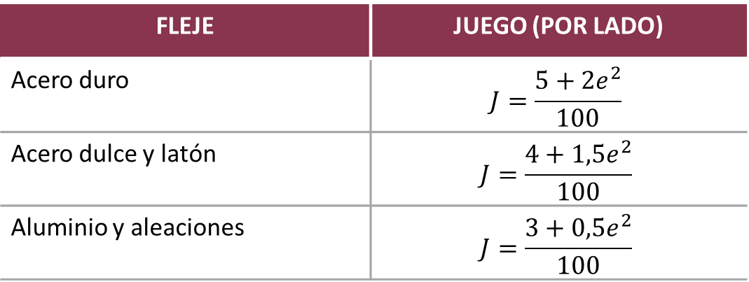
JUEGO DE CORTE
Cálculo de juego de corte según Norma Española
FLEJE | JUEGO (POR LADO)
Acero duro | $$J=\frac{5+2e^{2}}{100}$$
Acero dulce y latón | $$J=\frac{4+1,5e^{2}}{100}$$
Aluminio y aleaciones | $$J=\frac{3+0,5e^{2}}{100}$$
Fuente: ISO E
EN RESUMEN
Se puede afirmar que mientras más duro es el material del fleje, menor es el juego de corte; por lo contrario, mientras más blando es el material del fleje, mayor es el juego entre punzón y sufridera.

